Slide 1

CABLEADO ESTRUCTURADO (RED DE DATOS) 2015
OTIC- MINEDU
Notes:
Plantilla para títulos MODELO 1

Slide 2
Velocidad de Transmisión
La velocidad de transmisión es la tasa de transferencia de datos .
se mide en bytes/segundos ( bps ), Kbps, Mbps
Ancho de banda
El ancho de banda se define como la capacidad de un conductor para la transmisión de datos
El Ancho de banda se mide Hz, Khz, Mhz
© OTIC - Ministerio de Educación 2015
Diapositiva 2

Slide 3
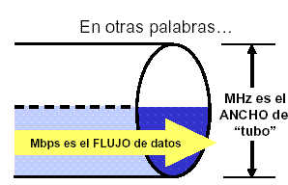
Velocidad de transmisión/Ancho de Banda
© OTIC - Ministerio de Educación 2015
Diapositiva 3

Slide 4
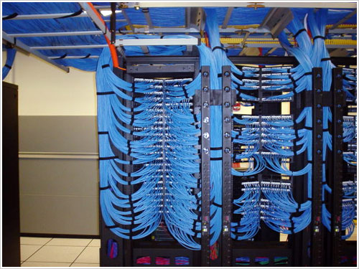
1. CABLEADO ESTRUCTURADO
DEFINICIÓN
Es el medio (cableado) que nos permitirá la transmisión de datos o información de un punto a otro (emisor a receptor) ya sea servicios de video audio o voz.
Tiene que estar de acuerdo a las normas y estándares establecidas por instituciones internacionales: TIA/EIA.
© OTIC - Ministerio de Educación 2015
Diapositiva 4
Notes:
Plantilla de contenidos. Debe establecer el orden: ¿qué información quiero dar primero?, ¿cuál es el efecto que quiero causar en mi audiencia?

Slide 5
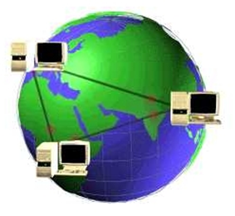
1. CARACTERÍSTICAS DE CABLEADO ESTRUCTURADO
STANDARIZADO
NORMATIZADO
EFICIENCIA Y DESEMPEÑO
DEFINE LA DISTRIBUCION
DE LA RED
© OTIC - Ministerio de Educación 2015
Diapositiva 5
Notes:
Plantilla de contenidos. Debe establecer el orden: ¿qué información quiero dar primero?, ¿cuál es el efecto que quiero causar en mi audiencia?

Slide 6
1. CABLEADO ESTRUCTURADO
TIA/EIA
El estándar más conocido de cableado estructurado en el mundo está definido por la EIA/TIA [Telecomunications Industries Association/Electronics Industries Association ] de Estados Unidos.
La TIA/EIA a diseñado PROTOCOLOS de Cableado, éstos van a crear un estándar, en donde se va a especificar el tipo, dimensiones y forma de cable y su instalación (tendido).
© OTIC - Ministerio de Educación 2015
Diapositiva 6
Notes:
Plantilla de contenidos. Debe establecer el orden: ¿qué información quiero dar primero?, ¿cuál es el efecto que quiero causar en mi audiencia?

Slide 7
1. CABLEADO ESTRUCTURADO
Protocolos TIA/EIA
568B Cableado de Telecomunicaciones en Edificios Comerciales.
(Cómo instalar el Cableado)
569A Normas de Recorridos y Espacios de Telecomunicaciones en
Edificios Comerciales ( cómo enrutar el cableado)
de infraestructura
606A Normas de Administración
607A Distribución de Sistema de Tierra.
© OTIC - Ministerio de Educación 2015
Diapositiva 7
Notes:
Plantilla de contenidos. Debe establecer el orden: ¿qué información quiero dar primero?, ¿cuál es el efecto que quiero causar en mi audiencia?

Slide 8

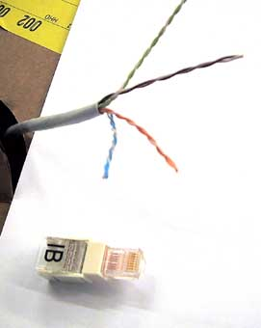
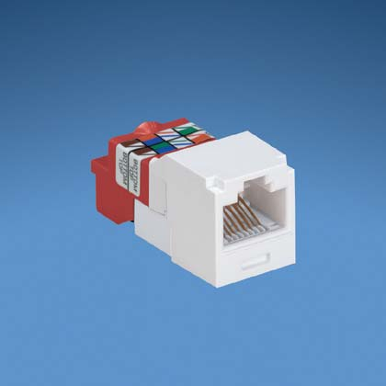
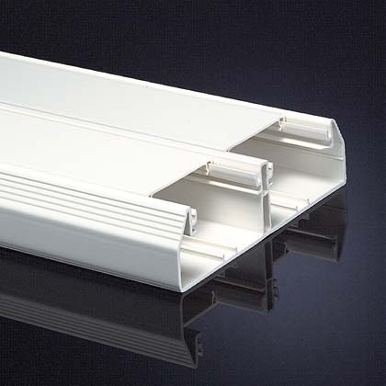
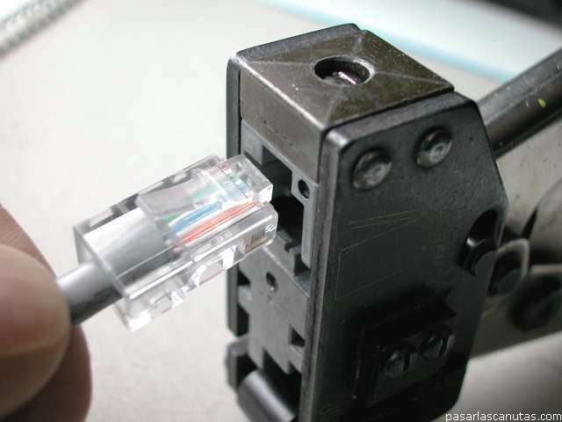
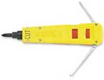
CABLE
CONECTORES
HERRAMIENTAS
CANALETAS Y DUCTOS
© OTIC - Ministerio de Educación 2015
Diapositiva 8

Slide 9
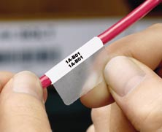
Elemento principal
Del Sistema de
Cableado Estructurado
CABLE
Hecho de cobre con
revestimientos de vinil
y poliéster
Cable debidamente etiquetado
© OTIC - Ministerio de Educación 2015
Diapositiva 9

Slide 10
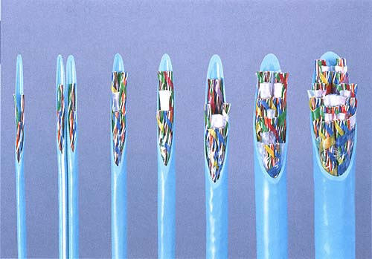
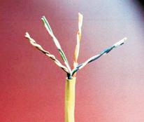
Cable de Par Trenzado
© OTIC - Ministerio de Educación 2015
Diapositiva 10

Slide 11
CATEGORIAS
Categoría 5e
  Ancho de banda : 15000 Mhz
  Velocidad de transmisión : 100 a 622 Mbps
  Resistencia: 100 Ohmios
Categoría 6
  Ancho de banda : 250 Mhz
  Velocidad de transmisión: 100 a 10000 Mbps
  Resistencia: 100 Ohmios
© OTIC - Ministerio de Educación 2015
Diapositiva 11

Slide 12
Existen los siguientes tipos de cables:
  UTP (Unshielded Twisted Pair)
  STP (Shielded Twisted Pair)
  FTP (Foil Twisted Pair)
  ScTP (Screened Twisted Pair)
© OTIC - Ministerio de Educación 2015
Diapositiva 12

Slide 13
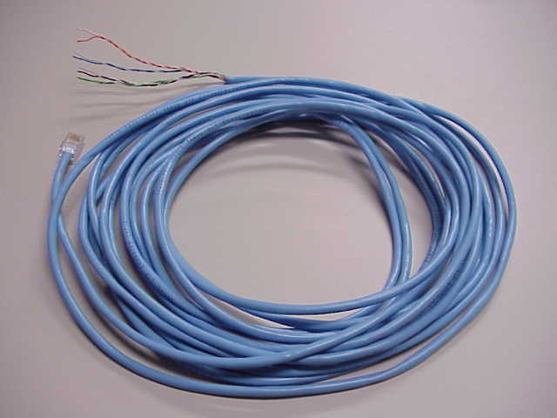
Cable de Par Trenzado (UTP)
© OTIC - Ministerio de Educación 2015
Diapositiva 13

Slide 14
UTP (Unshielded Twisted Pair)
Cable de par trenzado normal.
No tiene blindaje.
Bajo costo y su facilidad de manejo.
Su mayor desventaja es su alta tasa de error, limitaciones para trabajar a grandes distancias
© OTIC - Ministerio de Educación 2015
Diapositiva 14

Slide 15
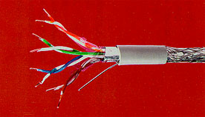
STP ( Shielded Twisted Pair )
los pares trenzados están protegidos por una malla metálica, y cada par por una lamina blindada
La malla evita las interferencias (menor tasa de error ).
Alto costo de fabricación.
© OTIC - Ministerio de Educación 2015
Diapositiva 15

Slide 16
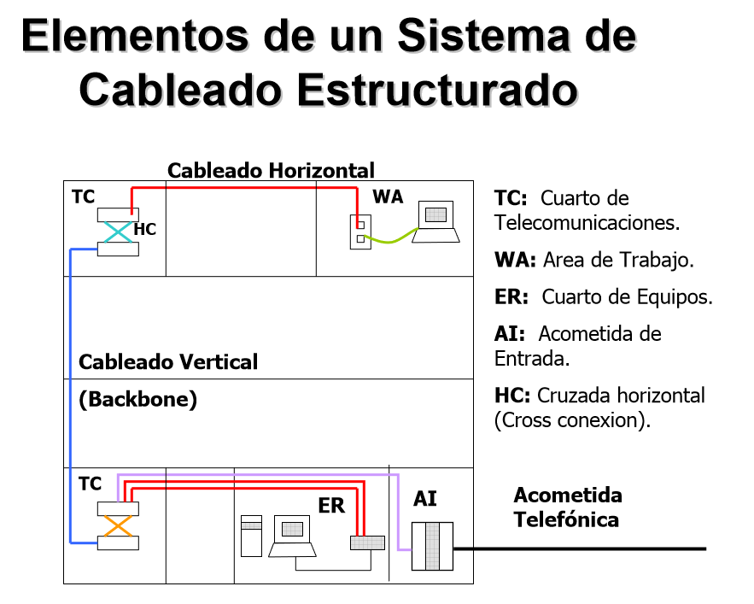
© OTIC - Ministerio de Educación 2015
Diapositiva 16

Slide 17
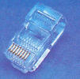
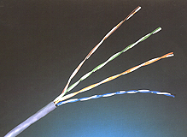
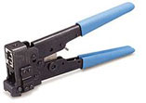
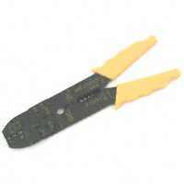
Herramientas para Construir un Patch Cord
Conectores RJ-45
Cable UTP
Krimping Tool
Pelacables
Ponchadores
© OTIC - Ministerio de Educación 2015
Diapositiva 17

Slide 18
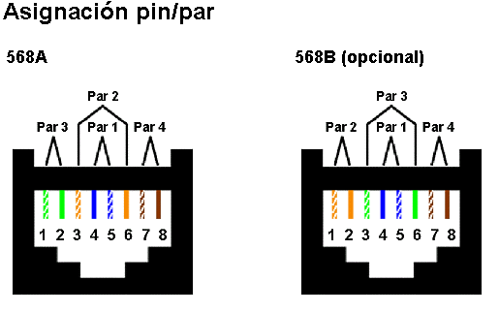
Patch Cord
568A 568A
568B 568B
PC a SWITCH
568A 568B
568B 568A
Mapa de Cables
PC a PC (CROSSOVER)
© OTIC - Ministerio de Educación 2015
Diapositiva 18

Slide 19
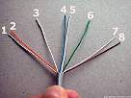

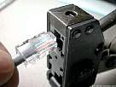

Construcción de Patch Cord
© OTIC - Ministerio de Educación 2015
Diapositiva 19

Slide 20
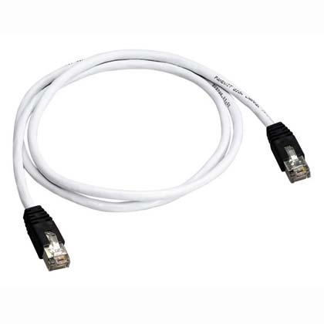
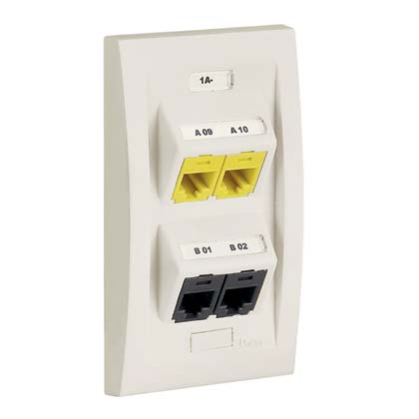
Face Plate
Patch Cord
© OTIC - Ministerio de Educación 2015
Diapositiva 20

Slide 21
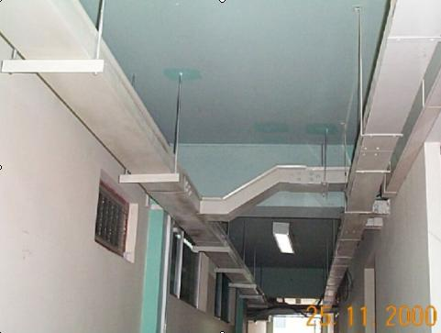

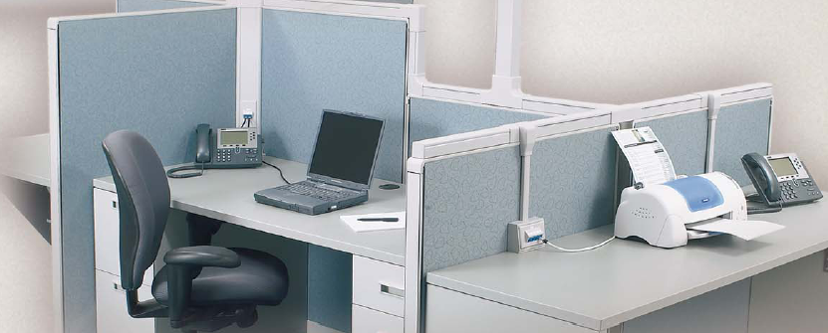
Canaletas y Ductos
© OTIC - Ministerio de Educación 2015
Diapositiva 21

Slide 22
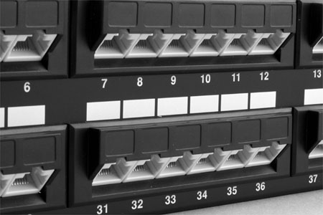
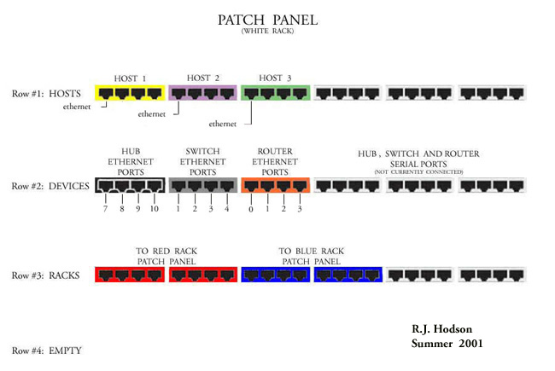
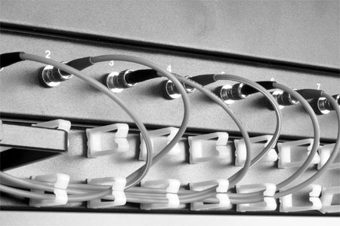
Patch Panel
© OTIC - Ministerio de Educación 2015
Diapositiva 22

Slide 23
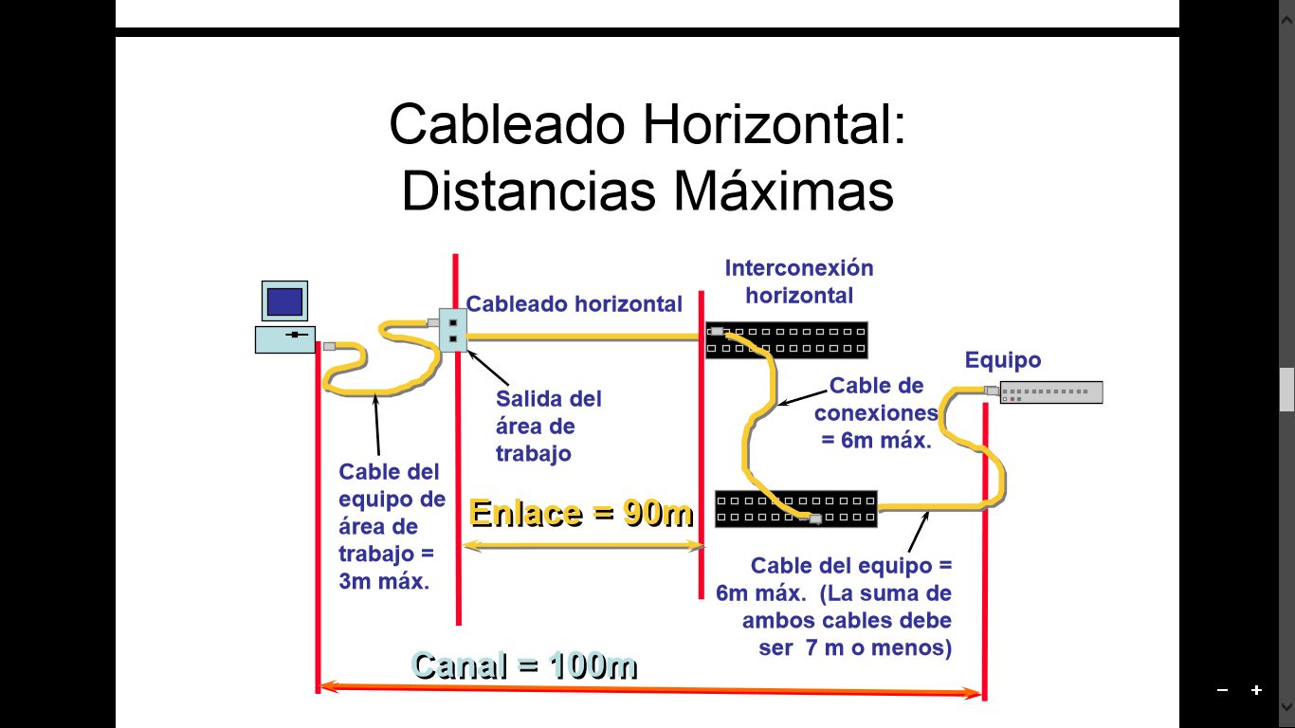
INSTALACION:
La instalación de los accesorios de cableado estructurado, se realiza en base a normas y estándares internacionales, como por ejemplo:
© OTIC - Ministerio de Educación 2015
Diapositiva 23

Slide 24
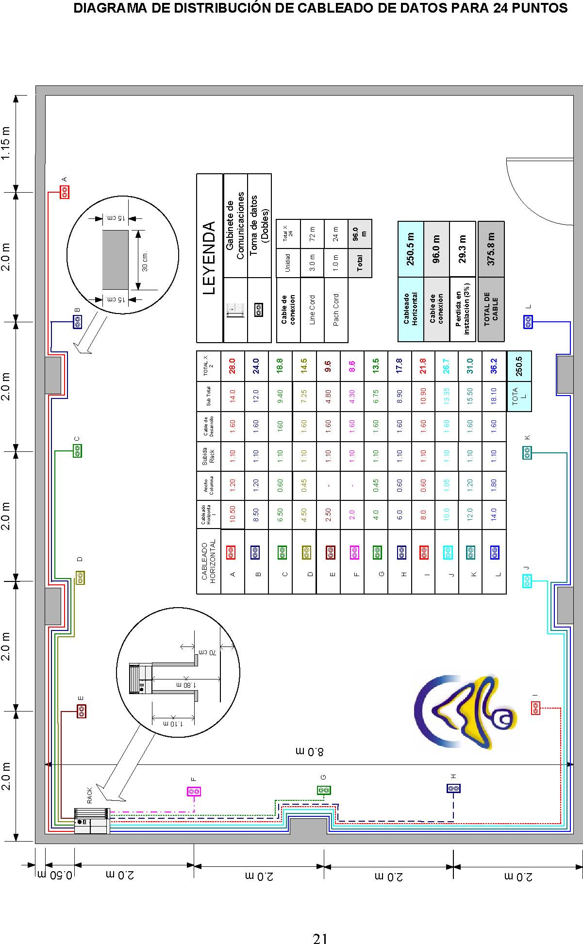
© OTIC - Ministerio de Educación 2015
Diapositiva 24

Slide 25

© OTIC - Ministerio de Educación 2015
Fin de la Presentación
Gracias

